Slide 1


UNIVERSIDADE ABERTA DO SUS
UNIVERSIDADE FEDERAL DE PELOTAS
Especialização em Saúde da Família
Modalidade a Distância
Turma 5
Melhoria da atenção ao pré-natal e puerpério na UBS da Sede, no município de Pio IX / PI
Especializando: Pedro L. Barbeito
Orientadora: Pâmela Ferreira Todendi

Slide 2
Introdução
O objetivo do acompanhamento ao pré-natal com qualidade é assegurar o normal desenvolvimento da gestação, ter um parto normal e um recém-nascido saudável, sem impacto para a saúde materna, abordando aspectos psicossociais e educativos.

Slide 3
Introdução
O puerpério é uma etapa muito frágil, que precisa de cuidados, podendo surgir problemas de saúde ainda relacionados com a gravidez.

Slide 4
Introdução
A ação programática desenvolvida pela equipe representou mudanças qualitativas e quantitativas nos atendimentos à grávidas e puérperas. Reorganizou o serviço e logrou de forma positiva a participação comunitária.

Slide 5
Introdução
A UBS é do tipo estratégia da saúde da família (UBS-ESF), chamada UBS da Sede, na cidade de PIO IX no Estado do Piauí.
- População da área adstrita de 4.510 habitantes;
- População do município: 17.979 habitantes (IBGE,2010);
- 7 unidades de saúde;
- 1 hospital que realiza serviços 24 horas por dia.

Slide 6
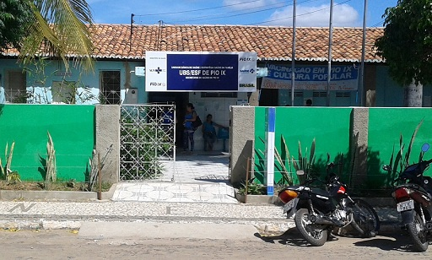
UBS da Sede

Slide 7
Introdução
A UBS é um local adaptado onde dividimos espaço físico com a secretaria de saúde municipal.
*Recepção;
*Farmácia;
*Sala de curativos e nebulização;
*Duas salas para consultas médicas;
*Consultório odontológico;
A UBS conta com:
*Sala de fisiatria;
*Sala de vacinação;
*Sala de administração;
*Refeitório e dois banheiros públicos.

Slide 8
Introdução
Antes da intervenção os atendimentos ao pré-natal e puerpério eram concentrados na enfermeira, que somente procurava o médico quando tinha alguma dúvida.
Os atendimentos eram realizados somente às quintas-feiras e provocava acúmulo de usuárias que tinham que esperar largas horas para serem atendidas.

Slide 9
Objetivo geral
Melhorar a qualidade da atenção as gestantes e puérperas da UBS da Sede do município de Pio IX / PI.

Slide 10
Objetivos específicos
1 - Ampliar a cobertura da atenção ao pré-natal e puerpério;
2 - Melhorar a qualidade da atenção ao pré-natal e às puérperas da Unidade de saúde;
3- Melhorar a adesão ao pré-natal e das mães ao puerpério;
4 - Melhorar o registro do programa de pré-natal e os registros das informações das puérperas;
5- Realizar avaliação de risco;
6 - Promover a saúde no pré-natal e puerpério.

Slide 11
Metas estabelecidas
Metas de cobertura: Pré-natal Puerpério
75% 100%
Antes da intervenção a cobertura era de 35% para pré-natal e 88% para puerpério
Metas de Qualidade: 100%

Slide 12
Metodologia
- A intervenção foi realizada no período de 12 semanas, a população alvo foram as grávidas e puérperas que faziam o atendimento em nossa unidade de saúde.
- Foram ofertados atendimentos de acompanhamento ao pré-natal e puerpério para todas as usuárias cadastradas na área de saúde da equipe.

Slide 13
- No primeiro encontro a equipe estudou os protocolos do MS para obter um maior conhecimento sobre este período da mulher e das crianças, para assim ampliar a adesão ao programa de pré-natal e puerpério.

Slide 14
Qualificação da prática clínica
Médico e enfermeira
Responsáveis por capacitar a equipe, sobre acolhimento, importância das consultas, busca de faltosas, classificação de risco, intercorrências, promoção de saúde e treiná-los sobre o preenchimento da ficha espelho e do SISPRENATAL.

Slide 15
- Priorizar a primeira consulta no primeiro trimestre de gestação.
- Exames clínicos realizados de acordo com os protocolos.
- Prescrição de sulfato ferroso e ácido fólico.
- Monitorar o cartão de vacinação.
- Trabalhar em parceria com odontologista.

Slide 16
Encontros todos os meses com a comunidade e grupo de gestantes para orientar e buscar apoio as nossas ações.

Slide 17
Monitoramento e avaliação
Registros organizados pela enfermeira
Com o objetivo de monitorar a cobertura do pré-natal e puerpério, as faltosas a consultas, adesão, qualidade do atendimento, o registro atualizado e a ficha espelho atualizada.

Slide 18
Organização e gestão do serviço
Foram atualizados os cadastros das gestantes e puérperas da área adstrita, para logo após poder acolher, acompanhar as usuárias e poder preencher as fichas espelhos e organizar as visitas domiciliares na busca de faltosas.

Slide 19
- Organizamos a agenda para oferecer os atendimentos de forma planejada e organizada com o médico e odontólogo.
- O primeiro contato com a usuária foi feito pela técnica em enfermagem.
- A atualização de cadastro realizada periodicamente.

Slide 20
- Estabelecemos o papel de cada membro da equipe nas questões de promoção e educação em saúde.
- As visitas domiciliares foram realizadas nas quartas-feiras pela equipe e todos os dias da semana pelos ACS.

Slide 21
Engajamento público
A equipe reunia-se uma vez por mês para oferecer ações de orientações e conversas com a comunidade sobre a importância das consultas do pré-natal e puerpério, do exame físico no atendimento, o acompanhamento e participação familiar nas consultas e orientar sobre promoção da saúde.

Slide 22
Logística
- Caderno de atenção básica ao pré-natal de baixo risco do MS, 2012.
- Ficha espelho para gestantes e puérperas fornecidas pelo curso.
- Planilha eletrônica de coleta de dados de pré-natal.
- Planilha eletrônica de coleta de dados para o puerpério.

Slide 23
- O acolhimento das gestantes foi realizado pela técnica em enfermagem.
- Mulheres com atraso menstrual foram atendidas pelo médico no mesmo turno para ampliar a captação.
- ACS visitaram as usuárias faltosas e agendaram as consultas.
- A enfermeira e o médico organizaram a agenda para acolher as usuárias provenientes das buscas.

Slide 24
Objetivos, metas e resultados
Pré-natal

Slide 25
Objetivo 1.
- Ampliar a cobertura da atenção ao pré-natal.
Meta: Aumentar a cobertura do programa pré-natal de 35% para 75%.

Slide 26
O número total de usuárias residentes na área é de 39 gestantes, 13 fazem o pré-natal de forma particular.
Ao iniciar a intervenção, 22 (48,9%) gestantes estavam cadastradas, no 2° mês 25 (55,6%) e no 3° mês 26 (57,8%) usuárias foram cadastradas.
Figura 1: Proporção de gestantes cadastrados no programa de pré-natal.
Fonte: Dados da UBS da Sede, Pio IX / PI, Planilha de Coleta de Dados, UNASUS/UFPEL.

Slide 27
Objetivo 2.
- Melhorar a qualidade da atenção ao pré-natal.
Meta: Garantir a 100% das gestantes o ingresso no Programa de Pré-natal no primeiro trimestre da gestação.

Slide 28
No 1° mês iniciaram o pré-natal no primeiro trimestre 22 usuárias (95,5%), no 2° mês foram 25 (96%) usuárias e no 3° mês tínhamos 26 usuárias, somente duas não ingressaram no primeiro trimestre totalizando 92,3% (24).
Figura 2: Proporção de gestantes captadas no primeiro trimestre de gestação.
Fonte: Dados da UBS da Sede, Pio IX / PI, Planilha de Coleta de Dados, UNASUS/UFPEL.

Slide 29
Meta: Realizar pelo menos um exame ginecológico por trimestre em 100% das gestantes.
Ao inicio da intervenção 9 (40,9%) usuárias do total de 22, tinham feito o exame ginecológico por trimestre, no 2° mês 25 e no 3° 26 usuárias foram cadastradas.
Figura 3: Proporção de gestantes com pelo menos um exame ginecológico por trimestre.
Fonte: Dados da UBS da Sede, Pio IX / PI, Planilha de Coleta de Dados, UNASUS/UFPEL.

Slide 30
Meta: Realizar pelo menos um exame de mamas em 100% das gestantes.
Meta: Garantir a 100% das gestantes a solicitação de exames laboratoriais de acordo com o protocolo.
No 1° mês 22 usuárias foram cadastradas, no 2° mês 25 e no 3° mês 26 gestantes tiveram a solicitação de exames laboratoriais de acordo com o protocolo, e exame das mamas totalizando uma cobertura de 100% nos três meses.

Slide 31
Meta: Garantir a 100% das gestantes a prescrição de sulfato ferroso e ácido fólico conforme protocolo.
No 1° mês 1 usuária não estava tomando o suplemento (95,5%) de 21 gestantes. No 2° mês 25 e no 3° mês 26 usuárias tiveram prescrição de sulfato ferroso e ácido fólico.
Figura 4: Proporção de gestantes com prescrição de sulfato ferroso e ácido fólico.
Fonte: Dados da UBS da Sede, Pio IX / PI, Planilha de Coleta de Dados, UNASUS/UFPEL.

Slide 32
Meta: Garantir que 100% das gestantes estejam com vacina antitetânica e da hepatite B em dia.
No 1° mês, 16 usuárias tinham vacina antitetânica atualizada (72,7%). No 2° mês 25 e no 3° mês 26 usuárias tinham a vacinação antitetânica atualizada.
Figura 5: Proporção de gestantes com vacina antitetânica em dia.
Fonte: Dados da UBS da Sede, Pio IX / PI, Planilha de Coleta de Dados, UNASUS/UFPEL.

Slide 33
Meta: Realizar avaliação da necessidade de atendimento odontológico em 100% das gestantes durante o pré-natal.
No 1° mês 20 usuárias foram cadastradas (90,9%), no 2° mês 25 e no 3° mês 26 gestantes tinham avaliação de atendimento odontológico.
Figura 7: Proporção de gestantes com avaliação da necessidade do atendimento odontológico.
Fonte: Dados da UBS da Sede, Pio IX / PI, Planilha de Coleta de Dados, UNASUS/UFPEL.

Slide 34
Meta: Garantir a primeira consulta odontológica programática para 100% das gestantes cadastradas.
No 1° mês somente 8 gestantes tinham a primeira consulta odontológica realizada (36,4%), no 2° mês 25 e no 3° mês 26 (100%) usuárias tinham sua primeira consulta programática realizada.
Figura 8 Proporção de gestantes com primeira consulta odontológica programática.
Fonte: Dados da UBS da Sede, Pio IX / PI, Planilha de Coleta de Dados, UNASUS/UFPEL.

Slide 35
Objetivo 3
Melhorar a adesão ao pré-natal.
Meta: Realizar busca ativa de 100% das gestantes faltosas ás consultas de pré-natal.

Slide 36
No primeiro mês 2 gestantes do total de 22 usuárias receberam busca
Figura 9: Proporção de gestantes faltosas as consulta que receberam busca ativa.
Fonte: Dados da UBS da Sede, Pio IX / PI, Planilha de Coleta de Dados, UNASUS/UFPEL.

Slide 37
Objetivo 4.
Melhorar o registro do programa de pré-natal
Meta: Manter registro na ficha espelho de pré-natal/vacinação em 100% das gestantes
22 usuárias foram avaliadas quanto ao risco gestacional totalizando 100%, no 2° mês 25 e no 3° mês 26 tiveram avaliação de risco gestacional, chegando em 100% de cobertura para todos os meses de intervenção.

Slide 38
Objetivo 5.
Realizar avaliação de risco
Meta: Avaliar risco gestacional em 100% das gestantes
22 usuárias foram avaliadas quanto ao risco gestacional totalizando, no 2° mês 25 e no 3° mês 26 tiveram avaliação de risco gestacional, chegando em 100% de cobertura para todos os meses de intervenção.

Slide 39
Objetivo 6.
Promover a saúde no pré-natal
Meta: Promover orientação nutricional a 100% das gestantes
No 1° mês tivemos 95,5% de cobertura, onde somente uma usuária ficou sem ter orientação, no 2° mês 25 usuárias foram orientadas e no 3° mês 26 gestantes tiveram orientação nutricional.
Figura 10 Proporção de gestantes com orientação nutricional.
Fonte: Dados da UBS da Sede, Pio IX / PI, Planilha de Coleta de Dados, UNASUS/UFPEL.

Slide 40
Metas: - Promover o aleitamento materno junto a 100% das gestantes.
- Orientar 100% das gestantes sobre os cuidados com o recém-nascido
- Orientar 100% das gestantes sobre anticoncepção após o parto.
- Orientar 100% das gestantes sobre os riscos do tabagismo e do consumo de álcool e drogas na gestação.
- Orientar 100% das gestantes sobre higiene bucal.
22 gestantes cadastradas no 1° mês, 25 no 2° mês e 26 usuárias no 3° mês, totalizando 100% de cobertura durante os três meses.

Slide 41
Puerpério
Objetivo 1
Ampliar a cobertura da atenção ao puerpério.
Meta: Aumentar consulta puerperal antes dos 42 dias após o parto de um 88% para um 100%.
No 1° mês tivemos 11 (100%) puérperas cadastradas, no 2° mês 13 (100%) e no 3° mês 17 (100%) usuárias foram cadastradas na unidade de saúde.

Slide 42
Objetivo 2.
Melhorar a qualidade da atenção às puérperas da unidade de saúde.
Meta: Examinar as mamas em 100% das puérperas cadastradas no programa.
Meta: Examinar o abdômen em 100% das puérperas cadastradas no programa.
Meta: Realizar o exame ginecológico em 100% das puérperas cadastradas no programa.
Meta: Avaliar o estado psíquico em 100% das puérperas cadastradas no programa.
Durante o 1° mês 11 (100%) puérperas foram examinadas, no 2° mês foram 13 (100%) e no 3° mês 17 (100%) usuárias foram examinadas.

Slide 43
Meta: Avaliar intercorrências em 100% das puérperas cadastradas no programa.
No 1° mês da intervenção foram avaliadas 9 (81,8%) puérperas, no 2° mês 13 (100%) e no 3° mês 17 (100%) puérperas foram avaliadas para intercorrências.
Figura 11: Proporção de puérperas avaliadas para intercorrências.
Fonte: Dados da UBS da Sede, Pio IX / PI, Planilha de Coleta de Dados, UNASUS/UFPEL.

Slide 44
Meta: Prescrever a 100% das puérperas um dos métodos de anticoncepção
Ao inicio da intervenção 11 (81,8%) puérperas foram cadastradas, somente 2 não receberam prescrição de métodos anticoncepcionais por terem sido esterilizadas cirurgicamente, no 2° mês 13 e no 3°mês 17 (100%) usuárias receberam prescrição.
Figura 12: Proporção de puérperas que receberam prescrição de métodos de anticoncepção.
Fonte: Dados da UBS da Sede, Pio IX / PI, Planilha de Coleta de Dados, UNASUS/UFPEL.

Slide 45
Objetivo 3
Melhorar a adesão ao puerpério
Meta: Realizar busca ativa de 100% das puérperas que não realizaram a consulta de puerpério até 30 dias após o parto
No 1° mês 2 usuárias de 11 precisaram de busca ativa pelo motivo de estarem faltosas, no 2° e 3° mês uma usuária esteve faltosa as consultas, 100% das usuárias tiveram busca ativa.

Slide 46
Objetivo 4
Melhorar o registro do programa e das informações das puérperas
Meta: Manter o registro na ficha de acompanhamento do programa 100% das puérperas
No começo da intervenção 11 (100%) puérperas foram cadastradas, no 2° mês 13 (100%) e no 3° mês 17 (100%) tinham o registro adequado.

Slide 47
Objetivo 5
Promover a saúde no puerpério
Meta: Orientar 100% das puérperas cadastradas no programa sobre os cuidados do recém-nascido
Meta: Orientar 100% das puérperas cadastradas no programa sobre aleitamento materno exclusivo
Metas cumprida com êxito, no 1° mês tivemos 11 puérperas cadastradas, no 2° mês 13 e no 3° mês 17 usuárias receberam orientação sobre os cuidados com recém-nascido e aleitamento materno, atingindo 100% de cobertura em todos os meses.

Slide 48
Meta: Orientar 100% das puérperas cadastradas no programa sobre o planejamento familiar.
No 1° mês foram orientadas 9 usuárias de 11 (81,8%), no 2° mês 13 (100%) e no 3° mês 17 (100%) usuárias foram orientadas sobre planejamento familiar.
Figura 13: Proporção de puérperas que foram orientadas sobre planejamento familiar.
Fonte: Dados da UBS da Sede, Pio IX / PI, Planilha de Coleta de Dados, UNASUS/UFPEL.

Slide 49
Discussão
A intervenção exigiu que nossa equipe estudasse o protocolo do MS para o pré-natal e puerpério:
-Diagnóstico precoce e exame físico.
-Metodologia das consultas e dos exames laboratoriais.
-Avaliação de risco.
-Uso de antianêmicos na gravidez.
-Avaliação de intercorrências e orientações.

Slide 50
Pontos positivos
.
- Maior compenetração dos membros da equipe.
- Atividade integrada do médico, enfermeira e técnica em enfermagem.
O papel de cada membro da equipe foi redefinido.
- Maior viabilização da demanda espontânea.
- A comunidade aceitou de forma positiva a intervenção.

Slide 51
Pontos negativos
- Poderia ter sido mais ampla em relação à cobertura para o pré-natal.
- Dificuldades no transporte para as visitas domiciliares.

Slide 52
Pontos para melhorar
-lograr a incorporação das usuárias residentes na área de abrangência que fazem o atendimento de forma particular.
- Trabalhar na melhoraria ao acesso às visitas domiciliares, por meio do transporte.

Slide 53
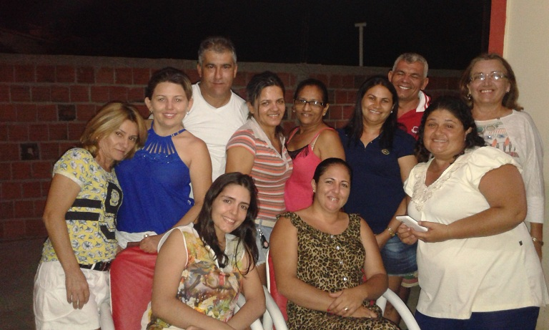
Reunião da equipe preparando a intervenção.

Slide 54
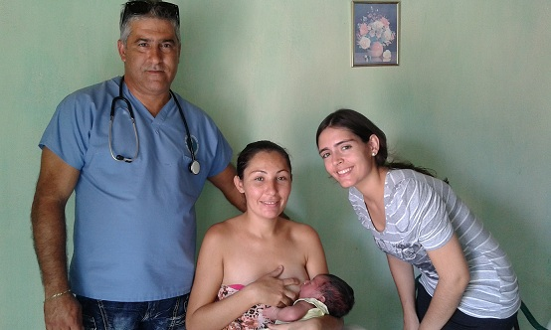
Atendimento domiciliar à puérpera

Slide 55
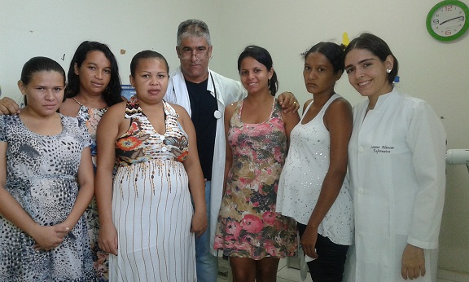
Dia de consulta pré-natal.

Slide 56
A comunidade aceitou de forma positiva a intervenção, a participação de líderes comunitários e familiares foi decisiva na hora de lograr mudanças nas condutas das usuárias, grávidas e puérperas.

Slide 57
Nossa intervenção já está incorporada na rotina de serviços da unidade. A equipe pretende aumentar a cobertura ao pré-natal e manter o puerpério, logrando a incorporação das usuárias residentes na área de abrangência que fazem o atendimento de forma particular.

Slide 58
Estamos melhorando o acesso às visitas domiciliares, por meio do transporte, podendo assim trazer maior número de usuárias acompanhadas. Pretendemos mostrar a intervenção às demais equipes para avaliar a incorporação de nosso projeto no trabalho diário.

Slide 59
Reflexão crítica sobre o processo pessoal de aprendizagem
A expectativa era conhecer a realidade da saúde no Brasil e sua medicina comunitária, mais o curso foi muito abarcador de aspectos da atenção básica de saúde, sua infraestrutura e funcionamento. Na medida em que foram avançando as unidades comecei a compreender a importância e relevância do mesmo e sua magnitude.

Slide 60
Cada unidade apresentava um novo foco, novas coisas para aprender, novas matérias para estudar, com o objetivo de preparar a fase final que era o projeto de intervenção.

Slide 61
O curso contribui para o crescimento profissional, aprendi as diretrizes do SUS e sobre a estratégia de saúde da família, como modelo de atenção á saúde eficaz. Aprendi protocolos de tratamentos que foram praticados de forma imediata na minha unidade e no trabalho diário.

Slide 62
Aumentei os conhecimentos sobre informática, aprendi a importância do trabalho em equipe e o valor do apoio comunitário no logro de qualquer mudança. Todo o esforço durante o transcurso do curso constituem aprendizagens muito importantes para o trabalho diário e a disciplina como profissional da saúde.

Slide 63
Referências
-BRASIL. Ministério da Saúde. Secretaria de Atenção à Saúde. Departamento de Ações Programáticas e Estratégicas. Área Técnica de Saúde da Mulher. Pré-natal e puerpério: atenção qualificada e humanizada - manual técnico. Brasília, 2005e. Acesso em: 11 Fev. 2014.
-CENTRO LATINO-AMERICANO DE PERINATOLOGIA E DESENVOLVIMENTO HUMANO. Atenção pré-natal e do parto de baixo risco. Publicação Científica do CLAP, [s.l.], n. 1321, mar. 1996. Acesso em: 3 março. 2014.
-BRASIL. Ministério da Saúde. Secretaria de Atenção á Saúde. Departamento de Atenção 2013. 318p. (Série A. Normas e Manuais Técnicos) (Cadernos de Atenção Básica. Atenção ao pré-natal de baixo risco Brasília: Editora do Ministério da Saúde,, n 32).Acesso em: 22 Dic. 2014.
-BRASIL. Ministério da Saúde. Assistência integral à saúde da mulher: bases de ação programática. Disponível em: <http://portal.saude.gov.br/portal/saude>. Acesso em: 6 Jan. 2014.

